Slide 1
MACERINO
Controlador Arduino para Macerador de Cerveza Artesanal
Fernando Chacón Sánchez-Molina
Software Libre y Compromiso Social
Mayo 2017

Slide 2
Introducción
Motivación
Contribución al desarrollo del software libre.
Devolución de favores
Objetivos
Adaptar un equipo de fabricación de cerveza para su control por Arduino
Documentar todo el proceso de adaptación
Implementar el software de control del sistema

Slide 3
Proceso de elaboración de la cerveza
Ingredientes. Ley de pureza de la cerveza 1516: agua, malta y lúpulo. Y levadura.
Procedimiento:
Maceración. Proceso enzimático para la extracción de azúcares fermentables y no fermentables. La temperatura como factor determinante
Mashout. Fin del proceso enzimático
Hervido. Esterilización y decantación de proteínas
Fermentación. Acción de las levaduras sobre los azúcares fermentables y no fermentables. Producción de Co2 y Alcohol

Slide 4
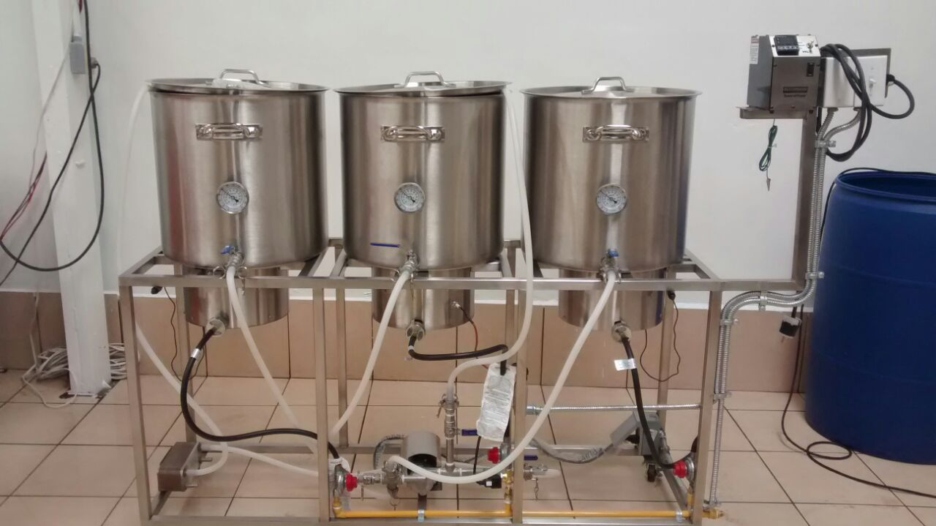
Equipo Cervecero Nivel 2
Descripción
KET. Boil Kettle. Tanque de hervido
MLT. Mash Lauter Tun. Tanque de Maceración
HLT. Hot Liquor Tank. Tanque de agua caliente

Slide 5
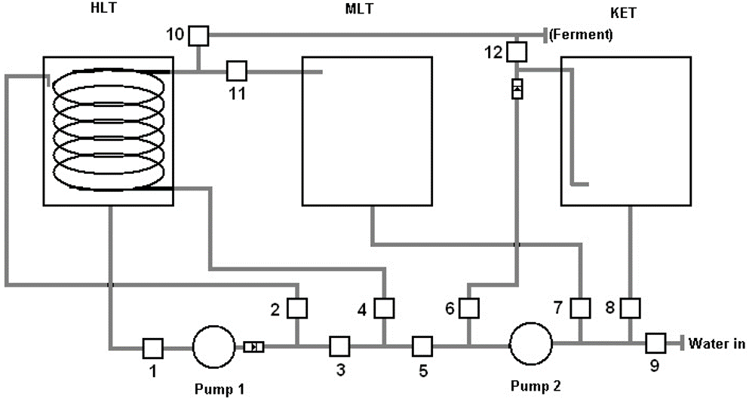
Equipo Cervecero Nivel 2
Descripción
KET. Boil Kettle. Tanque de hervido
MLT. Mash Lauter Tun. Tanque de Maceración
HLT. Hot Liquor Tank. Tanque de agua caliente

Slide 6
Adaptación del Equipo Cervecero
Componentes:
Arduino como controlador
Pantalla LCD shield
Calentador + SSR
Sonda de temperatura DS18B20

Slide 7
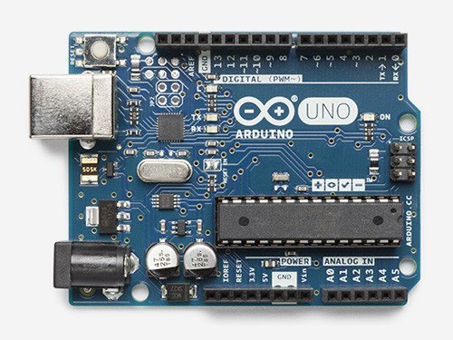
Adaptación del Equipo Cervecero
Arduino UNO
Procesador ATmega328P a 16MHz
Memoria Flash 32KB
Memoria SRAM 2KB
6 entradas analógicas
14 I/O digitales

Slide 8
Adaptación del Equipo Cervecero
Arduino UNO
Económico, popular, sencillo, C++ y Processing.
Hardware Libre. Licencia CC BY-SA
Diseño disponible en formato Eagle CAD
Librerías C/C++ LGPL
IDE GPL

Slide 9
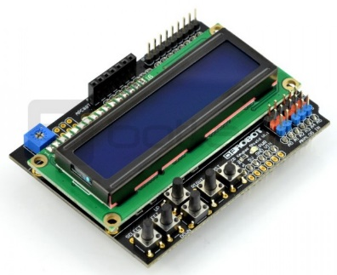
Adaptación del Equipo Cervecero
Pantalla LCD
LCD KeyPad Shield
DFR0009
Display de 2x16
Botonera
Hardware libre
Librería LiquidCristal LGPL v3

Slide 10

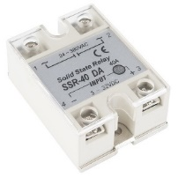
Adaptación del Equipo Cervecero
Calentador + SSR
Calentador de 3000w. 230v 14A
SSR. Interruptor de estado solido. 40A

Slide 11
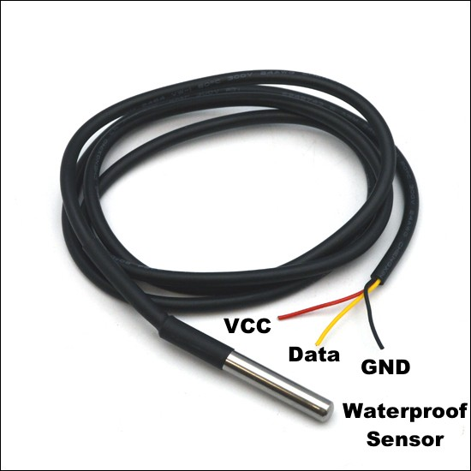
Adaptación del Equipo Cervecero
Sonda de temperatura DS18B20
Sonda Digital
Funcionamiento con 2 o 3 cables
Instalación de sondas en serie. Id. 64 bits
Comunicación según protocolo 1-wire
Librería OneWire
Propietario de Dallas /
Maxim Integratad, pero con
todos los derechos cedidos

Slide 12
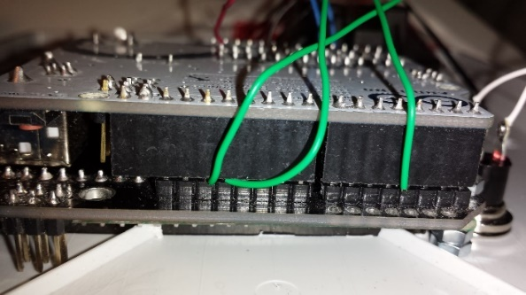
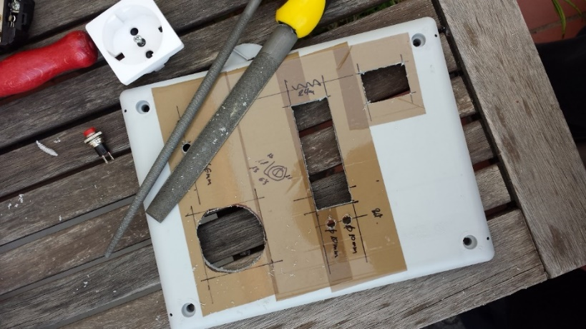
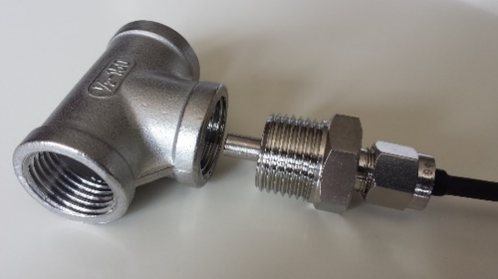
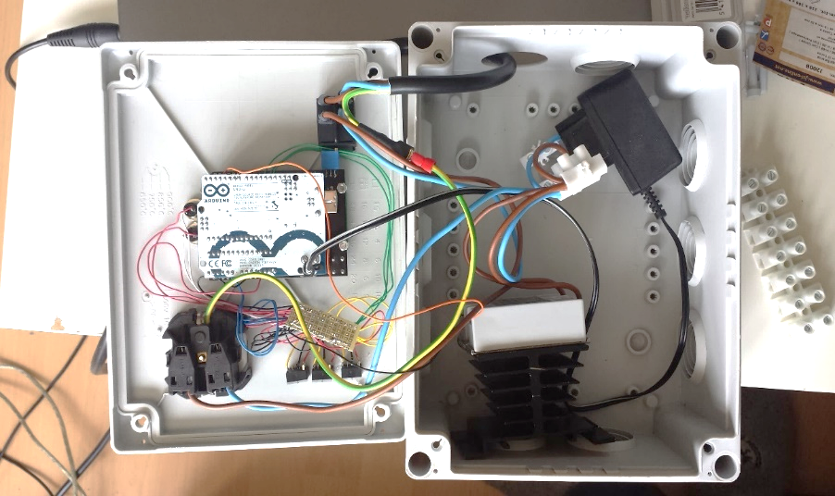
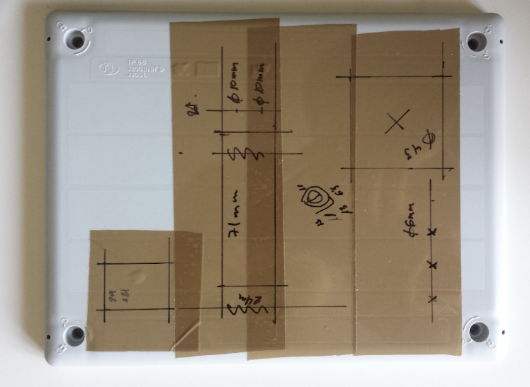
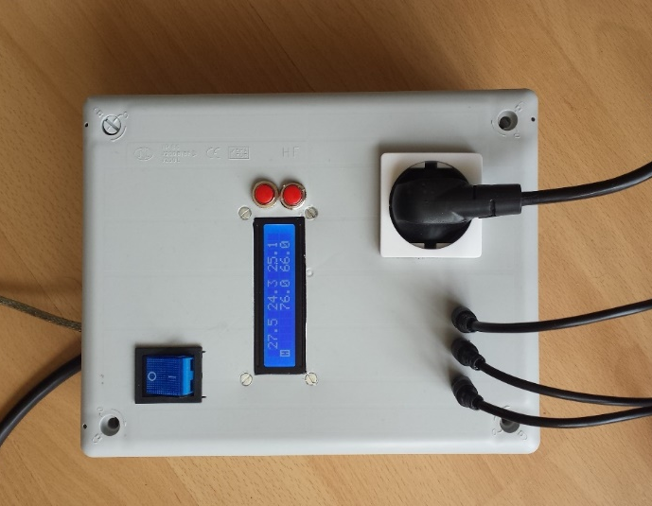
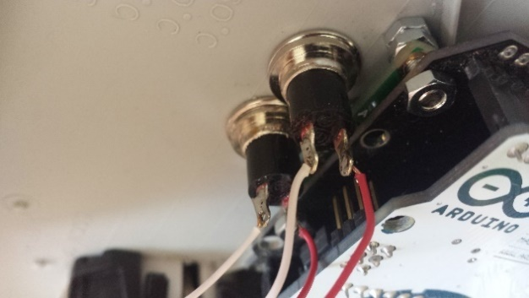
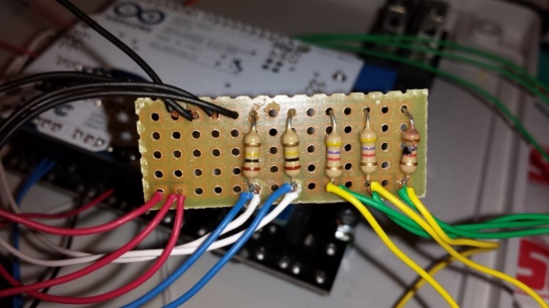
Montaje del Controlador

Slide 13
Software Controlador Arduino

Slide 14
Productos obtenidos
Controlador Arduino para macerador de cerveza
Documentación de la construcción del controlador
Sotfware del controlador

Slide 15
Licencia del Software Controlador
Objetivos perseguidos:
Compartir el software con la comunidad
Estudio y mejora del software por la comunidad
Libertad de distribución de copias
Libre distribución de las mejoras
Licencia robusta. Condicionar futuros derivados
Protección contra la patente del software frente a terceros
Independiente del Hardware
Reconocimiento del autor

Slide 16
Licencia del Software Controlador
La licencia viene limitada por la compatibilidad de las librerías utilizadas
Licencias de librerías utilizadas:
Librerías propias de Arduino. LGPL
LiquidCrystal. LGPL
DallasTemperature. GPL v2.1
Wire. Nicholas Zambetti para comunicaciones TWI/I2C. GPL v2
OneWire. Propietaria de Dallas/Maxim Integrated
PID_v1. De Brett Beauregard para implementar un controlador PID. GPL v3

Slide 17
Licencia del Software Controlador
Licencia elegida
GNU GPL v3
Cumple los requisitos exigidos
Es la referencia en licencias libres
Es compatible con las librerías utilizadas

Slide 18

Licencia de la Documentación
Objetivos perseguidos:
Compartir la documentación con la comunidad
Mejora de la documentación por la comunidad
Libertad de distribución de la documentación
Libre distribución de las mejoras
Licencia robusta. Condicionar futuros derivados
Reconocimiento del autor
El formato debe ser libre
Opciones
GNU GFDL
Common Creative BY-SA

Slide 19
Licencia del Macerador
Objetivos perseguidos
Compartir el diseño con la comunidad
Permitir su mejora por la comunidad
Libertad de construcción de replicas
Libre distribución de las mejoras
Licencia robusta. Condicionar futuros derivados
Reconocimiento del autor

Slide 20
Licencia del Macerador
Hardware Libre. Concepto erróneo
Hardware de “diseño” libre
No es posible registrar la topología de un circuito
Se puede registrar el diseño de un circuito, pero es fácilmente modificable
Licencias libres. No hay propias para HW
GNU GPL v3
Apache 2.0
Common Creative 0

Slide 21
Licencia del Macerador
No disponemos de un diseño técnico
Se fundamenta en conceptos básicos
¿Es propio? Está inspirado en la comunidad
Conclusión: No se puede registrar
No se puede liberar

Slide 22
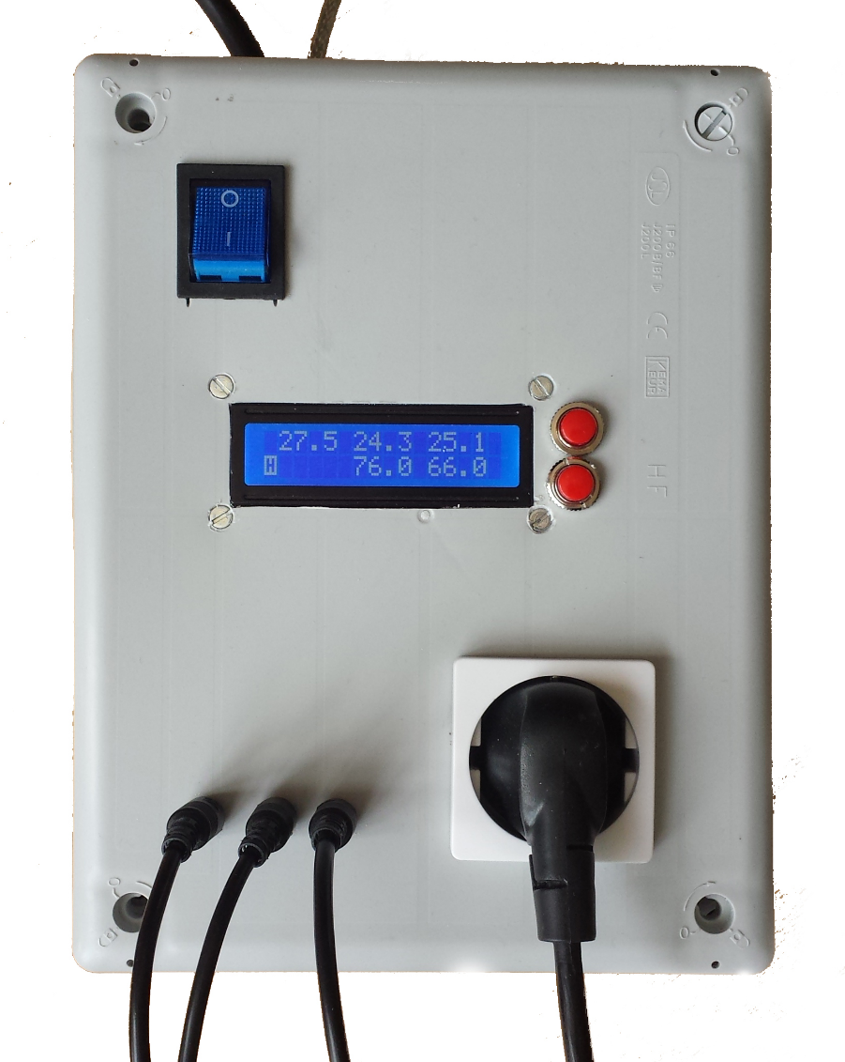
MACERINO
Controlador Arduino para Macerador de Cerveza Artesanal
https://github.com/i62chsaf/macerino

